Slide 1
O’ZBEKISTON RESPUBLIKASI
OLIY VA O’RTA MAXSUS TA’LIM VAZIRLIGI
BUXORO DAVLAT UNIVERSITETI
“Pedagogika” fakulteti
“Tasviriy san’at va muhandislik grafikasi” kafedrasi
AMALIY SAN’AT FANIDAN
Kurs ishi
Mavzu:
“KASHTACHILIKDA CHOK VA BEZAK BUYUMLARI TURLARI”
Bajardi: 2 - “S” guruh talabasi Nadirxanova Nilufar Alisherovna
Ilmiy rahbar: “Tasviriy san’at va muhandislik grafikasi” kafedrasi o’qituvchisi Xakimova Gulnora Abdumalikovna
Kafedra mudiri: p.f.n. Yadgarov Nodir Djalolovich
Buxoro-2015
Buxoro-2015

Slide 2
Mavzu:
“KASHTACHILIKDA CHOK VA BEZAK BUYUMLARI TURLARI”
Reja:
Kirish
1.1.Kashtachilik san’atining tarixi va uning rivojlanishi
1.2.O’zbekiston kashtachilik san’ati maktablari
1.3.Shofirkon kashtachilik maktabi
1.4.Naqsh va uning turlari
1.4.Kashtachilikda ranglar ahamiyati
II. Asosiy qism
2.1.Kashtachilikda bezak buyumlari turlari
2.2.Kashta tikish texnologiyasi va chok turlari
III. Xulosa
IV. Ilova
V. Adabiyotlar ro’yxati

Slide 3
Kirish
Azaldan sharq mamlakatlarida, xususan markaziy osiyoda go’zallikka intilish, yashash joylari, xonalarga, oddiy buyumlar va kiyimlarga ham sayqal berib bezatish an’anaviy odat bo’lgan. Bu jarayon bugungi kunda ham dolzarb bo’lib, san’at darajasiga ko’tarilgan. Ayollarimiz va qizlarimiz milliy kiyimlar do’konlaridan kashtachilik va zardo’zlik usulida bezalgan kiyim va buyumlarni harid qilishlari mumkin. Lekin, doim ham ko’ngildagidek narsani harid qilish imkoni bo’lavermaydi. Bu masalani ijobiy hal qilishda ayollarimizni bichish-tikish ishidan habardor bo’lishlari juda qo’l keladi. Lekin, kiyim va buyumlarni kashtachilik va zardo’zlik usullarida bezashni uddalash har kimning ham qo’lidan kelavermaydi. O’ylaymizki, har bir xonadonda chevar ayol-qizlarning bo’lishi oila byudjetiga va ma’naviy hayotiga katta yordam bo’ladi.

Slide 4
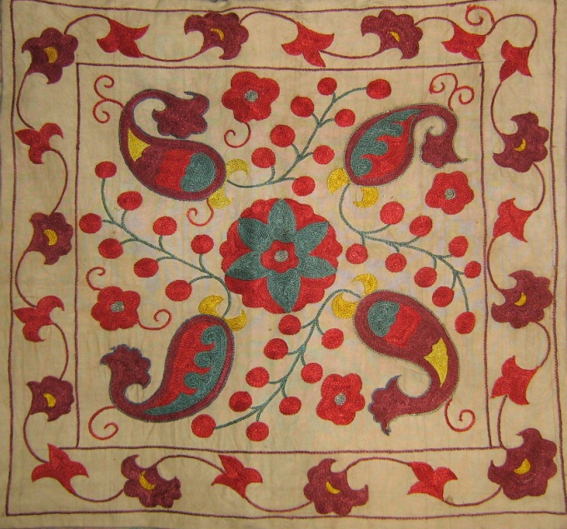
Kashtachilik san’atining tarixi va uning rivojlanishi
O’zbek milliy kashtachiligi amaliy san’tning eng qadimiy turlaridan bo’lib, u xalqning o’z turmushini go’zal qilish istagi natijasida yuzaga kelgan. Kashtachilik san’ati nafaqat mamlakatimizda, balki chet ellarda ham shuhrat qozongan. O’zbek xalq ustalari qo’llari bilan tikilgan kirpech, so’zana, zardevor, gulko’rpa, choyshab kabilar Belgiya, Amerika Qo’shma Shtatlari, Hindiston, Afg’oniston kabi xorijiy, shuningdek, mamlakatimizning Farg’ona vodiysida faqat xonadonlarda emas, balki muzeylarda doimiy ekspozistiyaga aylanib qolgan. Hozirgacha buyumlar o’ziga xos go’zallik, nafis bezaklarning rang - barangligi bilan kishilarni hayratga solib kelmoqda.

Slide 5
O’zbekiston kashtachilik san’ati maktablari
Kashtachilik - O’zbekiston amaliy bezak san’ati turlari orasida o’zining qadimiy an’analariga ega bo’lgan san’at turi hisoblanib, O’rta Osiyoning lirik savdo-hunarmandchilik markazlari va qishloqlariga keng tarqalgan. San’atning ushbu turi o’zining poetik rang - barangligini saqlab qolishi bilan birga, xalq orasida qadrlanib, o’z mohiyatini yo’qotmadi. Kashtachilik asosan, oltita hududiy guruhlarga, ya’ni maktablarga bo’linadi. Jumladan, Nurota, Buxoro, Samarqand, Shahrisabz, Toshkent hamda Farg’ona kashtachiligi maktablaridir.

Slide 6
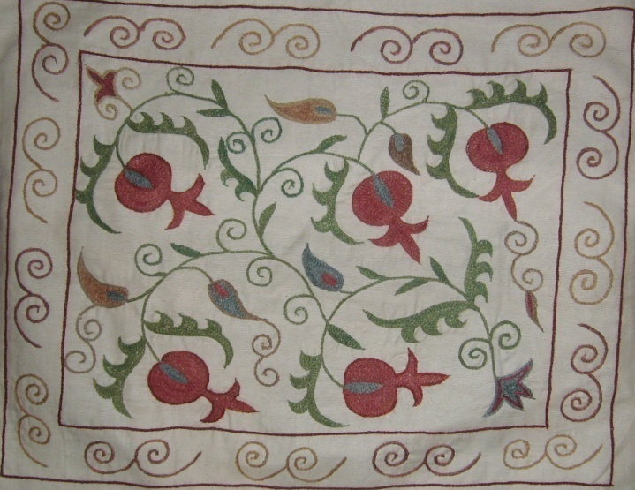
Mallarang, tillarang, havorang, pushti, nofarmon, och yashil ranglar bir - birlari bilan uyg’unlashib, so’zanaga o’zgacha bag’ridillik baxsh etadi. Naqshlari romb shaklida tuzilgan hamda tishli barglar bilan bezatilgan (“tobadoni” - katakli, panjarali) so’zanalar ham Nurota kashtachiligining yana bir turi hisoblanadi.

Slide 7
Naqsh va uning turlari
Naqsh - arabcha tasvir gul degan ma’noni anglatadi. Kashtado’zlik san’atida har bir millatning o’ziga xos eng ko’p qo’llaydigan naqshlari bo’ladi. O’zbek kashtalarida o’simliksimon, geometrik hamda gul naqshlari ko’p bo’lsa, rus kashtachiligida geometrik, o’simliksimon shakllar, gullar, qush va mevalar ko’p tasvirlanadi, qozoq va qirg’iz kashtachiligida esa ko’proq hayvonlar, shox va tuyoqlarni eslatuvchi elementlar tasvirlanadi. Rangtasvir vositalar yordamida ishlangan, nur va soyalar hajmni keltirib chiqaradigan, shu bilan birga o’ylamay - netmay tabiatdan aynan ko’chirishga intilmagan rasmchini naturadan yaqinroq bo’lishi mumkin.

Slide 8
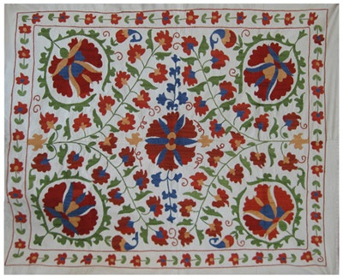
Kashtachilikda ranglar ahamiyati
Kashtachilikda rang asosiy va muhim o’rinni agallaydi. Kashtaning rangi uning fonidan ya’ni, asosidan kelib chiqib, rang koloriti tanlanadi. Oq bo’z hech qachon sutdek oppoq bo’lmaydi. Uning biroz kulrang, sarg’ish tusi uzviy koloritni hosil qilishga bir qadar mosdir. Agar fon bo’lsa, u holda shu rangga mos kashta ipaklari tanlab olinadi. Ba’zan fon ipaklar bilan birga ornamentning rang-barang ochilib turishiga xizmat qiladi.

Slide 9
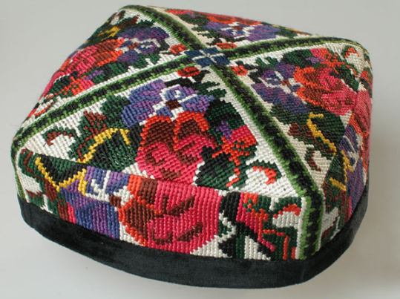
Kashtachilikda bezak buyumlari turlari
Do’ppi - O’zbekistonda keng tarqalgan engil bosh kiyim. Do’ppi kiyish dastlab Eronda va turkiy xalqlar o’rtasida. Rossiyada esa XIII asrda rasm bo’lgan. Asrlar davomida do’ppining turli xillari vujudga kelgan. Baxmalga, satinga, sidirg’a shoyiga ip, ipak va zar bilan do’ppi gullari tikilgan. O’zbekistonda, Toshkent, Chust, Buxoro, Samarqand, Boysun, Shahrisabz do’ppilari mashhur bo’lib, ular o’ziga xosdir. Jumhuriyatimizning barcha rayonlarida do’ppi tikiladi.

Slide 10
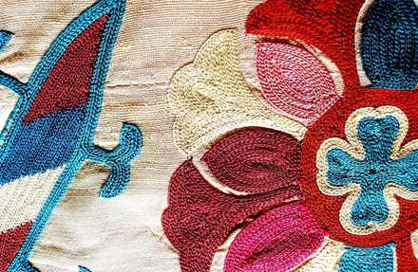
Kashta tikish texnologiyasi va chok turlari
Kashta - turli rangdagi ipak, mulina, zar ip bilan igna, ilmoqli bigizda har xil matoga mashinada gul tikishdir. Kashta har xil kiyimlarga, ro’zg’or buyumlariga tikiladi. Kashtachilikda mato, kigiz, charm, karton, zig’ir, jun, ipak, sun’iy iplar, zar iplar, mayin sim, xom charmdan tayyorlangan tasmalar, munchoq, marjon, metall pulakcha, qimmatbaho tabiiy va sun’iy toshlar, shishadan tayyorlangan munchoqlar va boshqa materiallar ishlatiladi. Kashtachilikda o’ziga xos ish qurollari mavjud bo’lib, ular o’ziga xos operastiyani bajaradi. Kashtachilikda ignalar, ilmoqli va ilmostsiz bigizlar, to’g’nag’ich, angishvona, qaychi hamda chambaraklar ishlatiladi.

Slide 11
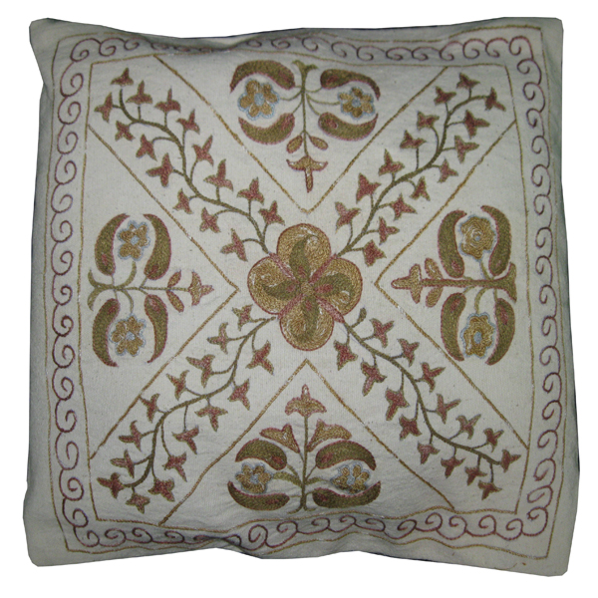
Choyshab - forscha - tojikcha ro’yjo - tun chodiri degan ma’noni bildiradi. Choyshab asosan taxmonga tutish, yotganda yopinish uchun, to’shak ustidan to’shaladi. To’shak ustidan yoziladigan choyshab kam kashtali oq surup, taxmonga tutiladigan satin, shoyi, baxmal va boshqalardan tikiladi. Hozirgi vaqtda choyshabdan so’zana kabi badiiy buyum sifatida ham foydalanib kelinmoqda.

Slide 12
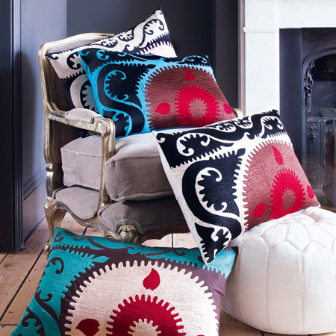
So’zana - forscha so’zani deb ham yuritiladi,igna bilan tikilgan degan ma’noni beradi. So’zana matoga kashta tikib tayyorlangan badiiy buyum bo’lib, xonani bezatish uchun devorga ilib qo’yiladi. U satin, baxmal, shoyi va boshqa matolarga kashta tikib tayyorlanadi. U o’ziga xos badiiy ko’rinishga ega. Matoning rangidan ustalariAliz kashta zamini sifatida foydalanadilar. Shuning uchun palakdan farq qiladi. So’zana har bir xonadonda bo’lgan, chunki bir qiz turmushga chiqishidan oldin o’zi uchun so’zana tayyorlagan.

Slide 13
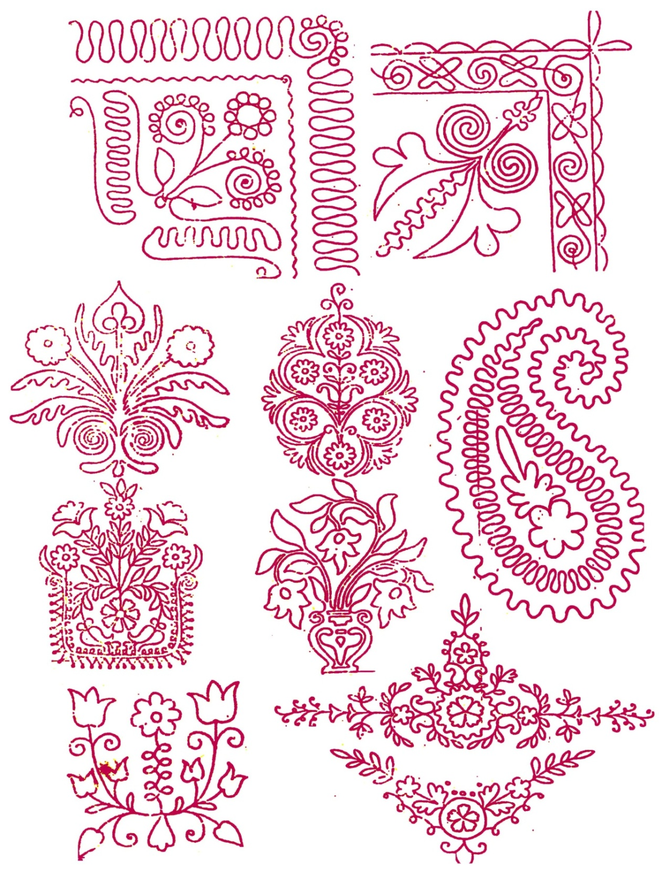
Ko’ppa choki - turli yo’nalishda, ya’ni chapdan o’ngga, o’ngdan chapga, yuqoridan pastga, pastdan yuqoriga sidirg’a tikib hosil qilinadi.
Yonma-yon tikiladigan choklar bir tekis yoki gul shakliga qarab kichikdan kattalashib, kattadan - kichiklashib boradi. Bu chok duro’ya, (ikki tomonlama) sanama, piltado’zi nomlar bilan yuritiladi. Do’ppido’zlikda va kashtalarda juda keng foydalanadi.

Slide 14
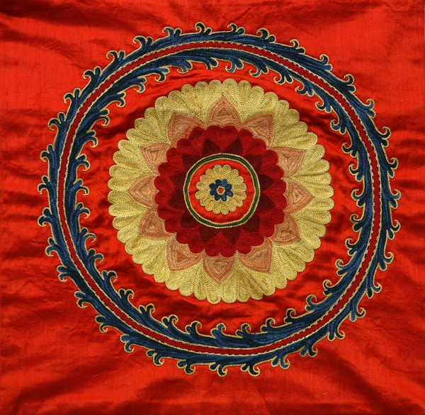
Chindi xayol - duro’ya choka, matoga igna qadalib bir me’yorda tikib chiqiladi, teskari o’girib yana tikib chiqiladi. Shu tariqa matoning oldi va orqa tomonida bir xilda gul hosil qilinadi. Bu chok bilan ikki tomoni ham ko’zga tashlanadigan buyumlar, ya’ni sochiq, ro’mol va boshqalarni bezashda ishlatiladi.

Slide 15
E’TIBORINGIZ
UCHUN
RAXMAT!!!

